Slide 1
МБОУ ДОД «Детская школа искусств №2»
Дополнительный конкурсный раздел:
«Презентация к уроку»
Презентация к уроку «Кукла моей прабабушки»
«Этапы выполнения
куклы Желанницы»
Предмет: Декоративно-прикладное искусство
Преподаватель Савченко Л.В.
г. Сургут
2013 г.

Slide 2
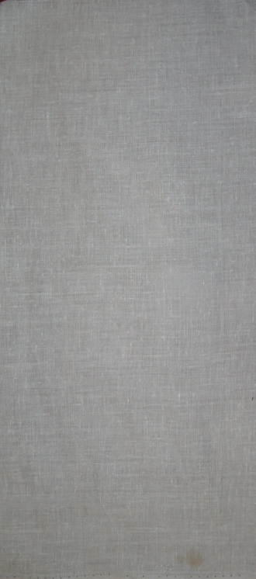
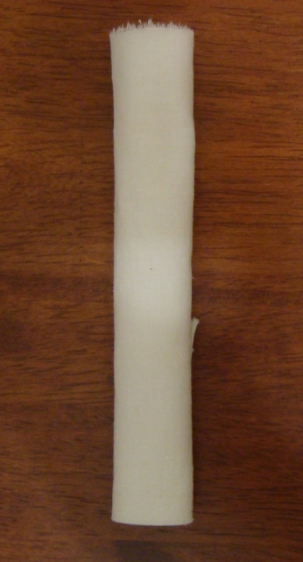
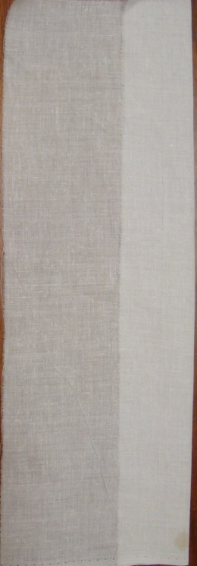
1 этап
Рис.1
Рис.2
Рис.3

Slide 3
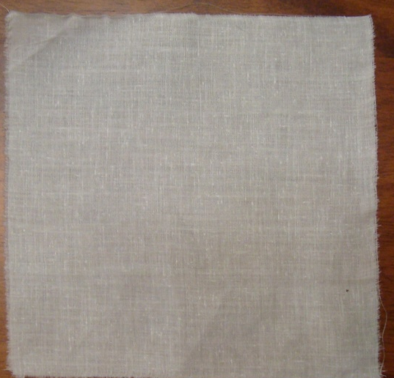
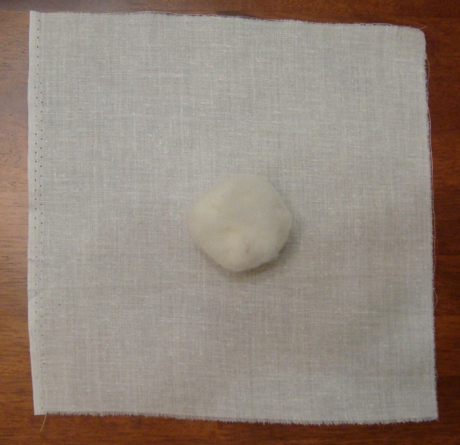
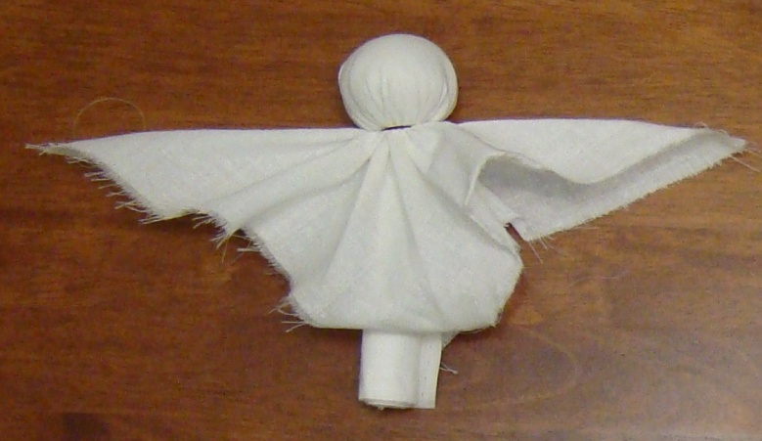
2 этап
Рис.4
Рис.5
Рис.6

Slide 4
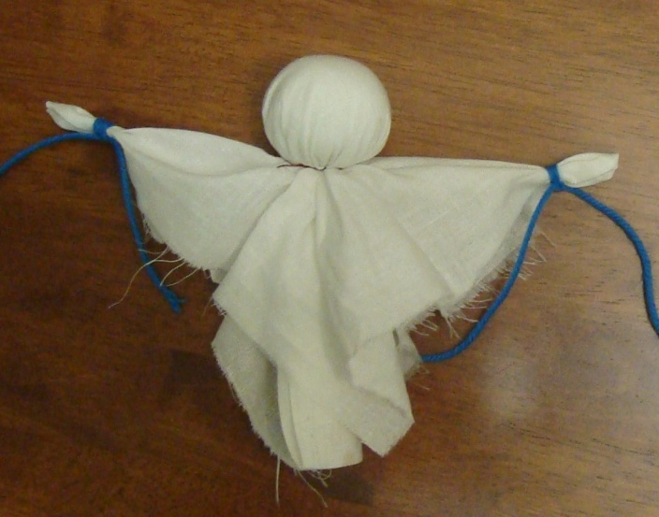
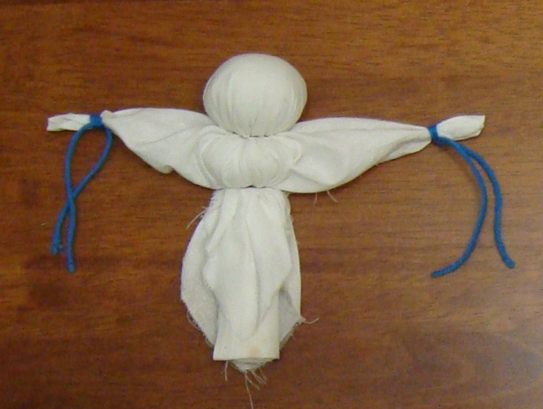
3 этап
Рис.7
Рис.8

Slide 5
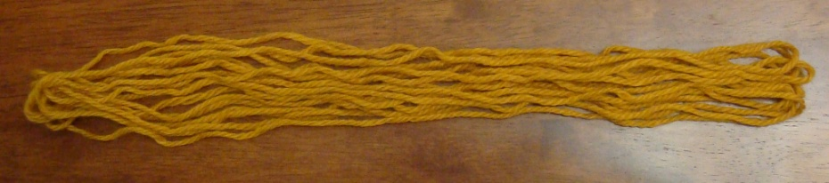
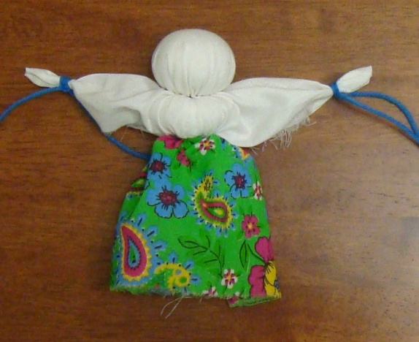
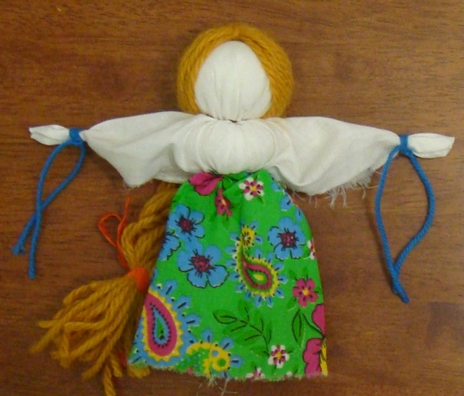
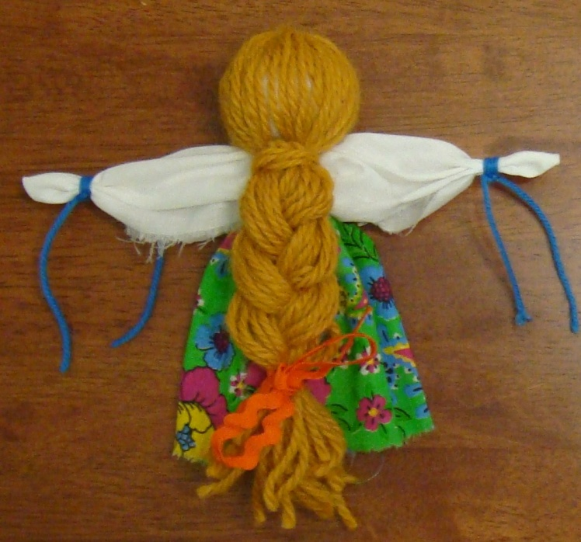
4 этап
Рис.9

Slide 6
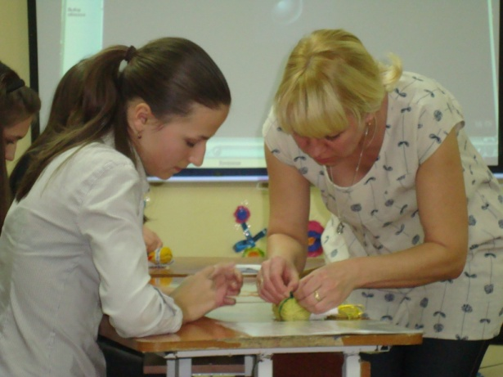
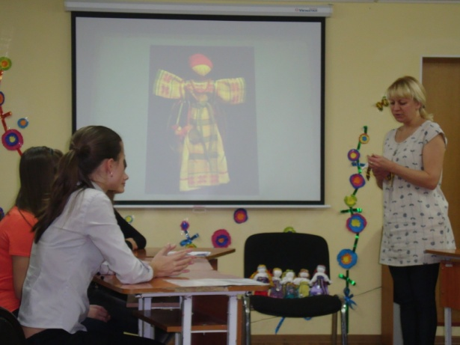
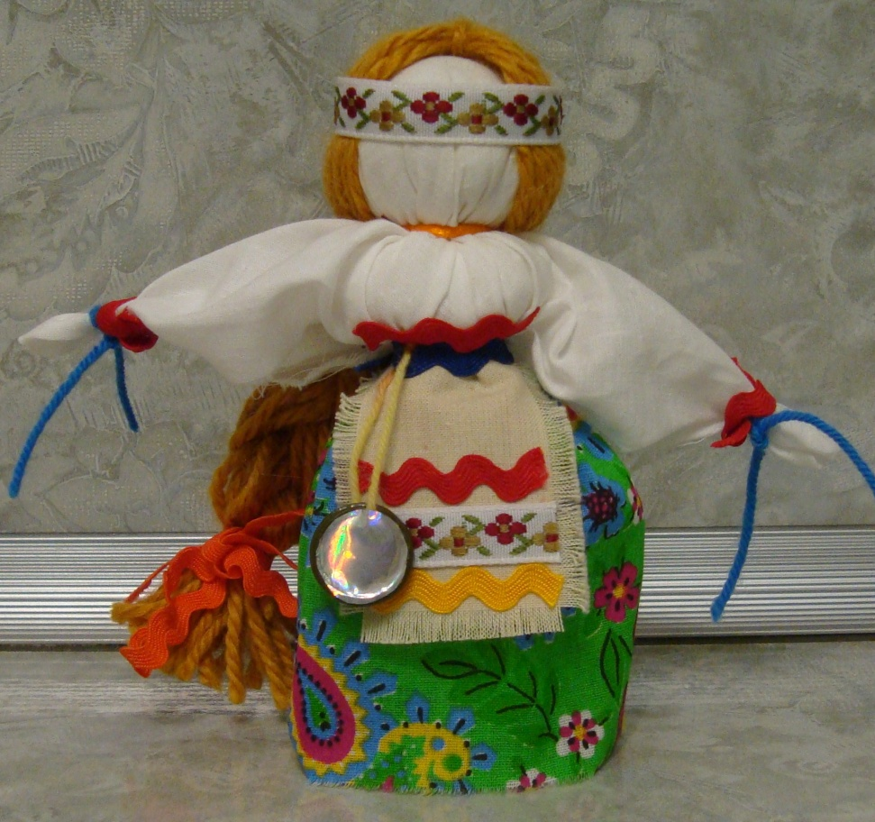
5 этап
Рис.10

